Slide 1
Diseño y Validación de Aplicaciones Móviles Guía de Buenas Prácticas

Slide 2
Buenas Prácticas para Web Móvil
Una Web Móvil es aquella web que puede ser accedida desde cualquier lugar, sin importar el contexto en el que se realice el acceso y utilizando cualquier tipo de dispositivo.
Con el objetivo de convertir el acceso móvil a la Web en algo real, útil y sencillo, el World Wide Web Consortium (W3C), puso en marcha la Iniciativa de Web Móvil (Mobile Web Initiative MWI) que busca resolver los principales problemas de interoperabilidad y usabilidad.
El Consorcio World Wide Web (W3C) es un consorcio internacional que trabaja en el desarrollo de estándares Web y pautas diseñadas para garantizar el crecimiento de la Web a largo plazo.

Slide 3
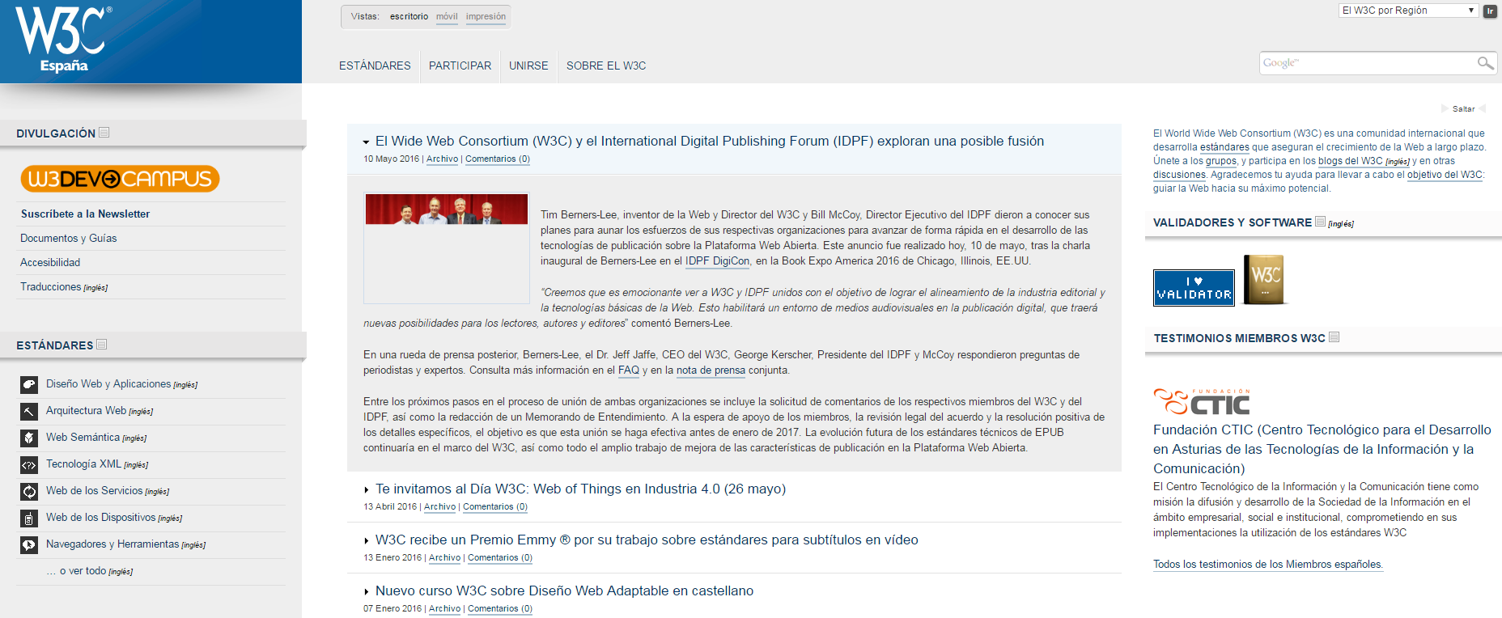
W3C- Buenas Prácticas Móviles
http://www.w3.org/
http://www.w3c.es/

Slide 4
Características de acceso a la web móvil
La web móvil presenta problemas de presentación (dimensión de pantalla, etc.).
La entrada de datos es un obstáculo que dificulta el uso de la web en los dispositivos móviles.
El consumo de ancho de banda tiene un costo.
Los dispositivos móviles también poseen capacidades que pueden suponer una mejora en la experiencia de uso por parte de los usuarios (acceso a recursos del dispositivo móvil como geoposicionamiento, orientación de pantalla, agenda, etc.).

Slide 5
Características de acceso a la web móvil
Tipos de Acceso:
Uso repetitivo. Es el que se realiza con frecuencia para acceder periódicamente a la misma información.
Uso indiferente. Tipo de uso que carece de un objetivo claro en la navegación.
Uso urgente. Es el que se da cuando se requiere de información concreta en el momento.

Slide 6
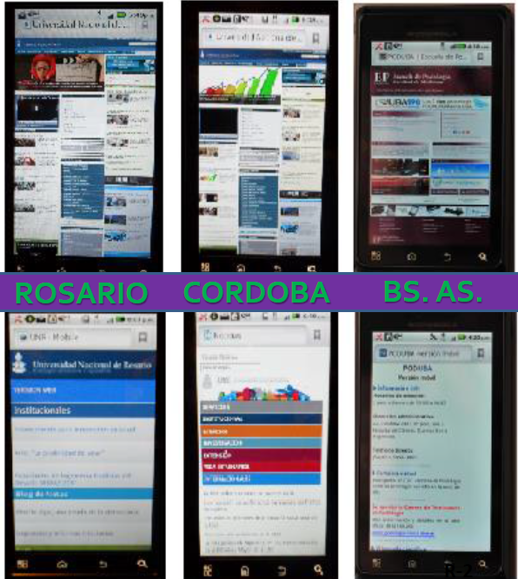
Visualización de Sitios en un Celular
Sitios Web Fijos
Sitios Web Móviles

Slide 7
Cuestiones Importantes
No se pueden volcar todos los contenidos de un sitio web en un sitio móvil.
Debe priorizarse los contenidos que serán más relevantes.
Debe proveerse un vínculo entre el sitio web móvil y el sitio web fijo.

Slide 8
DDC –Default Delivery Context (Contexto por defecto)
El W3C establece como contexto por defecto un dispositivo básico:
Ancho de Pantalla Utilizable: Mínimo 120 pixeles.
Marcado Admitido: Lenguaje Markup Soportado XHTML Basic 1.1
Codificación de Caracteres: UTF-8
Formato de Imagen Soportado: JPEG, GIF
Peso Máximo Total de una Página: 20KB
Colores: Mínimo 256 colores.
Hojas de estilo soportadas: CSS Nivel 1 con soporte de @media para handheld y all de CSS Nivel 2
HTTP: HTTP/1.0 o 1.1
Script: No soportado por el scripting del lado del cliente.

Slide 9
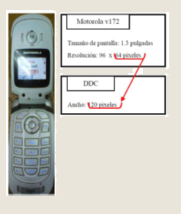
DDC vs los Dispositivos.
Ancho de Pantalla Utilizable: Mínimo 120 pixels.
Peso Máximo Total de una Página: 20KB
Colores: Mínimo 256 colores.

Slide 10
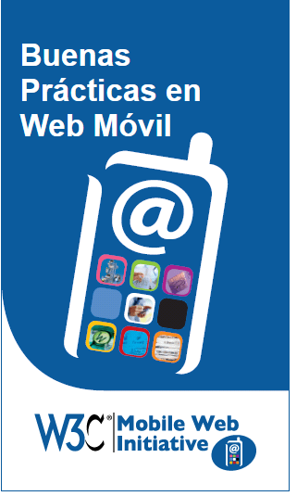
Buenas Prácticas en Web Móvil
http://www.w3c.es/Divulgacion/Tarjetas/MWBP/
Las “Buenas Prácticas en Web Móvil 1.0" son un Estándar Web del W3C cuyo objetivo es ayudar a los desarrolladores Web a diseñar y publicar contenido Web que funcione adecuadamente en dispositivos móviles.
Estas tarjetas resumen, en diez puntos claves, las pautas descritas en el estándar (60 ítems) → Identificadas por directivas.
Al cumplirlas, se incrementará el público que puede acceder a los contenidos, creando sitios Web y aplicaciones eficaces y haciendo la navegación en la Web accesible desde dispositivos móviles.
Más información en: http://www.w3.org/TR/mobile-bp/

Slide 11
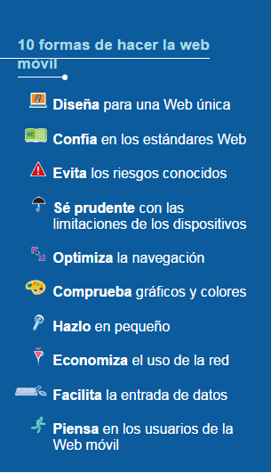
Buenas Prácticas en Web Móvil
La W3C estableció un Estándar WEB para las Buenas Prácticas en Web Móvil para:
Ayudar a los desarrolladores Web a diseñar contenido Web.
Ayudar a los desarrolladores Web a publicar contenido Web.
Funcionar adecuadamente en Dispositivos Móviles.
Al cumplir con éstas directivas mayor cantidad de público pueden acceder a los contenidos.

Slide 12
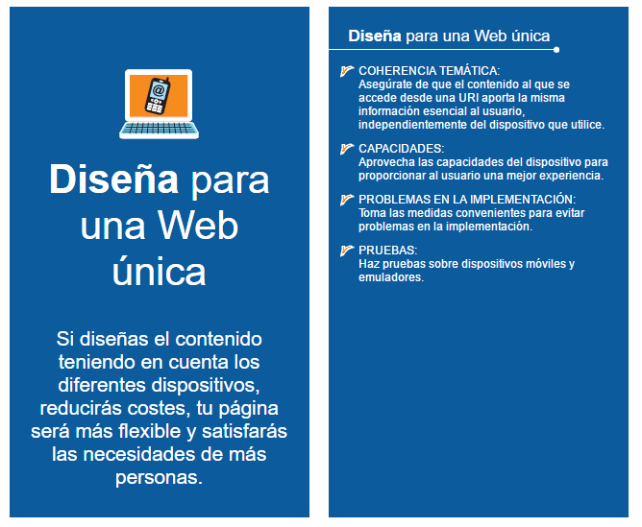
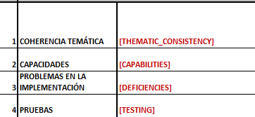
Buenas Prácticas en Web Móvil - 1
Directivas Asociadas

Slide 13
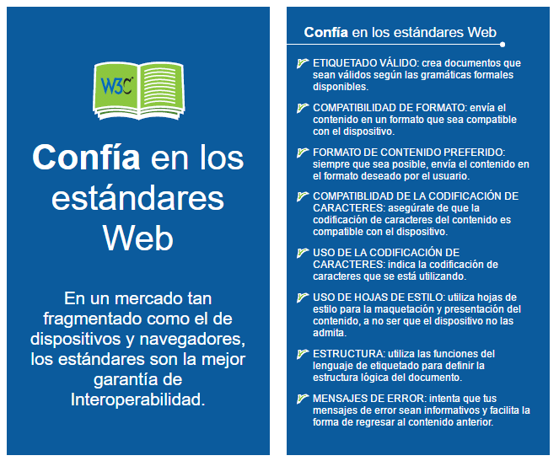
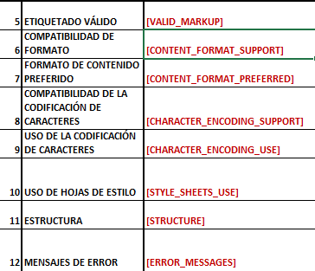
Buenas Prácticas en Web Móvil - 2
Directivas Asociadas

Slide 14
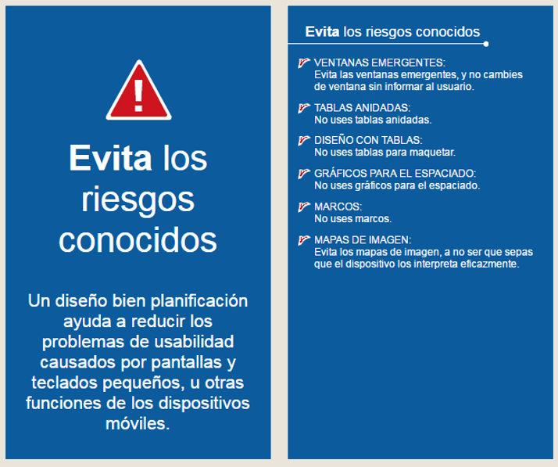
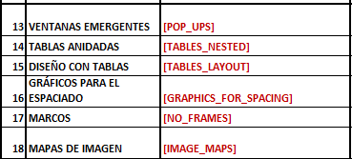
Buenas Prácticas en Web Móvil - 3
Directivas Asociadas

Slide 15
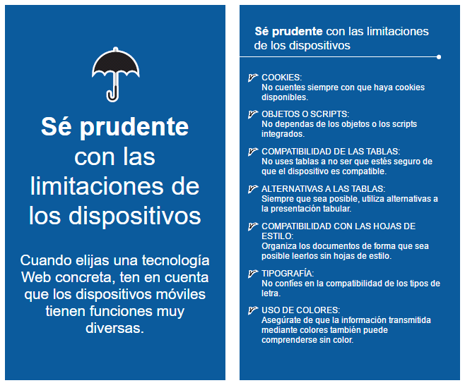
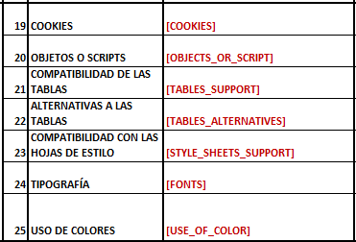
Buenas Prácticas en Web Móvil - 4
Directivas Asociadas

Slide 16
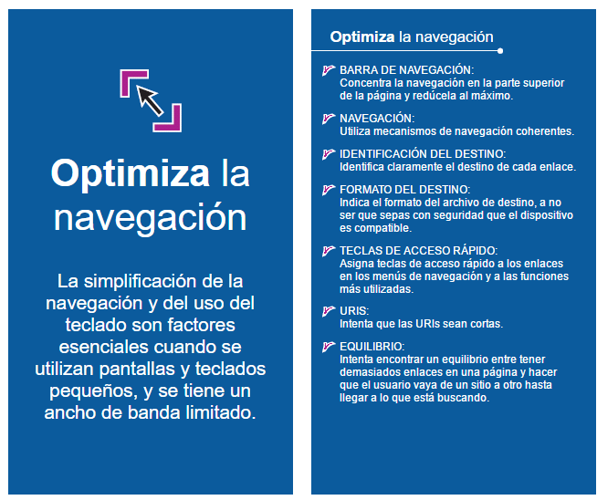
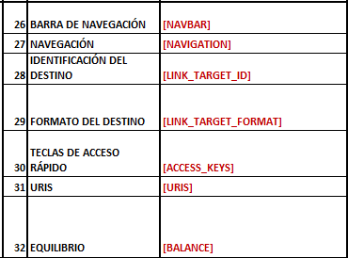
Buenas Prácticas en Web Móvil - 5
Directivas Asociadas

Slide 17
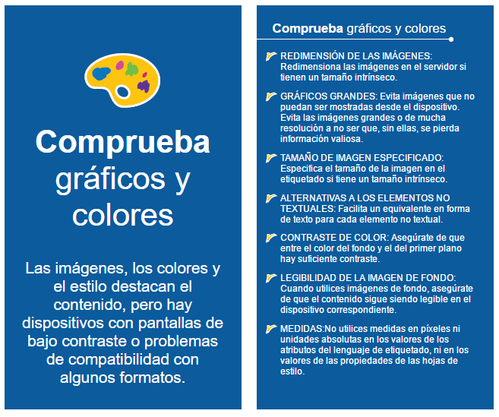
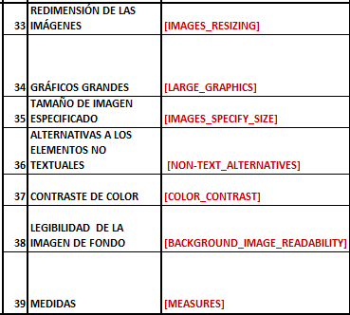
Buenas Prácticas en Web Móvil - 6
Directivas Asociadas

Slide 18
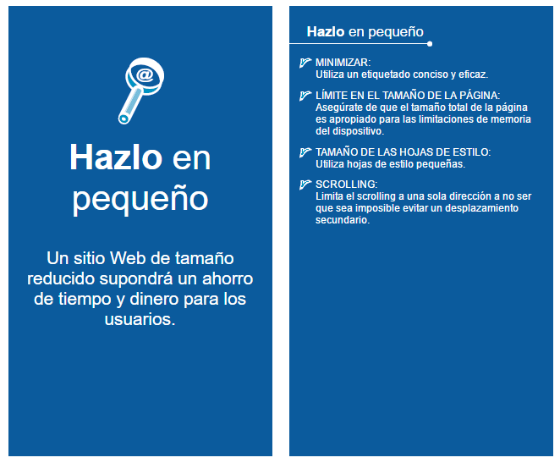
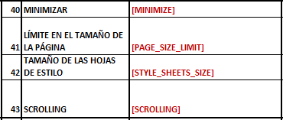
Buenas Prácticas en Web Móvil - 7
Directivas Asociadas

Slide 19
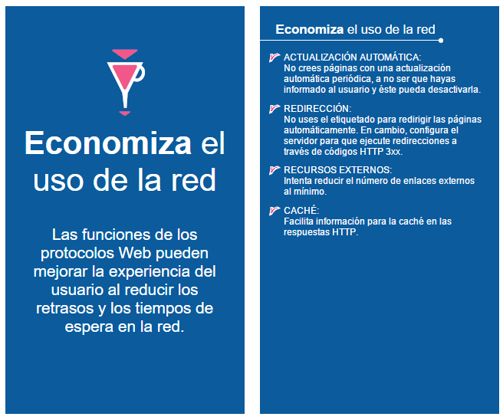
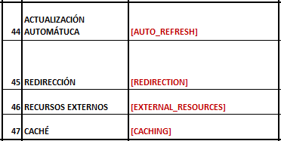
Buenas Prácticas en Web Móvil - 8
Directivas Asociadas

Slide 20
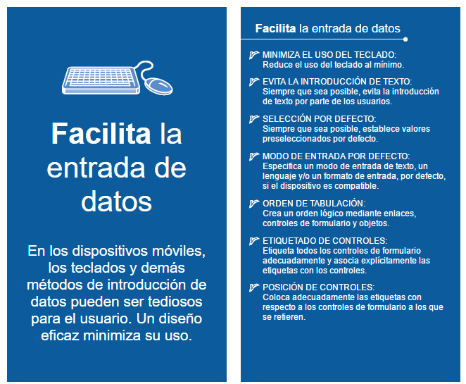
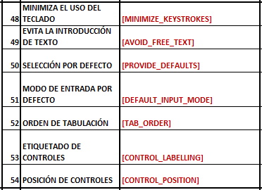
Buenas Prácticas en Web Móvil - 9
Directivas Asociadas

Slide 21
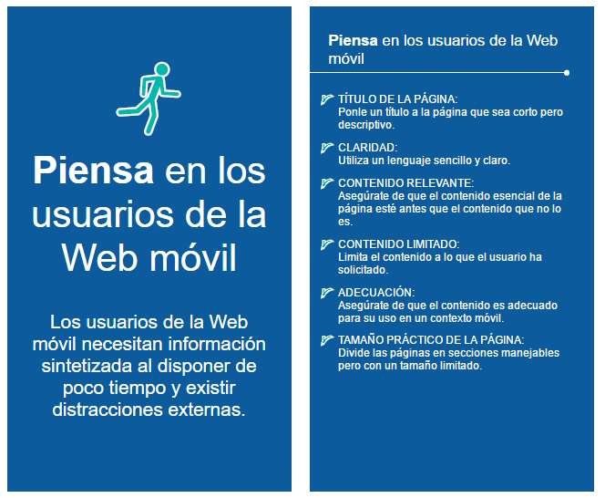
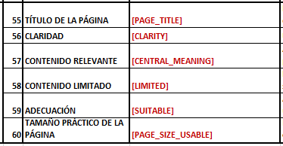
Buenas Prácticas en Web Móvil - 10
Directivas Asociadas

Slide 22

Usuarios
•Perfil
•Entorno / Contexto
¿Quién usará la aplicación?
¿Qué conocimientos tiene?
¿Con qué dispositivo cuenta?

Slide 23
Validadores
Situaciones en las que se pueden usar validadores (online o manuales)
Cuando se quiere compatibilidad con dispositivos móviles.
Cuando se necesita que la página se pueda ver en navegadores antiguos.
Cuando el cliente pertenece a una administración pública.
Cuando la página va a mostrar contenido médico, y por ende es susceptible de ser visitada por personas con minusvalías.

Slide 24
Validadores - Mobile OK Checker (W3C)
Directivas que Valida Mobile Ok Checker
ETIQUETADO VÁLIDO
COMPATIBILIDAD DE FORMATO
COMPATIBILIDAD DE LA CODIFICACIÓN DE CARACTERES
USO DE LA CODIFICACIÓN DE CARACTERES
USO DE HOJAS DE ESTILO
VENTANAS EMERGENTES
TABLAS ANIDADAS
DISEÑO CON TABLAS
GRÁFICOS PARA EL ESPACIADO
MARCOS
MAPAS DE IMAGEN
OBJETOS O SCRIPTS
ALTERNATIVAS A LAS TABLAS
COMPATIBILIDAD CON LAS HOJAS DE ESTILO
FORMATO DEL DESTINO
REDIMENSIÓN DE LAS IMÁGENES
GRÁFICOS GRANDES
TAMAÑO DE IMAGEN ESPECIFICADO
ALTERNATIVAS A LOS ELEMENTOS NO TEXTUALES
MEDIDAS
MINIMIZAR
LÍMITE EN EL TAMAÑO DE LA PÁGINA
ACTUALIZACIÓN AUTOMÁTUCA
REDIRECCIÓN
RECURSOS EXTERNOS
CACHÉ
SELECCIÓN POR DEFECTO
MODO DE ENTRADA POR DEFECTO
TÍTULO DE LA PÁGINA
Mobile Ok Checker:
Servicio Web libre de W3C
Validación aplicaciones móviles
De las 60 directivas de buenas prácticas:
Mobile OK No valida 31 directivas
Mobile OK sólo valida 29 directivas restantes

Slide 25
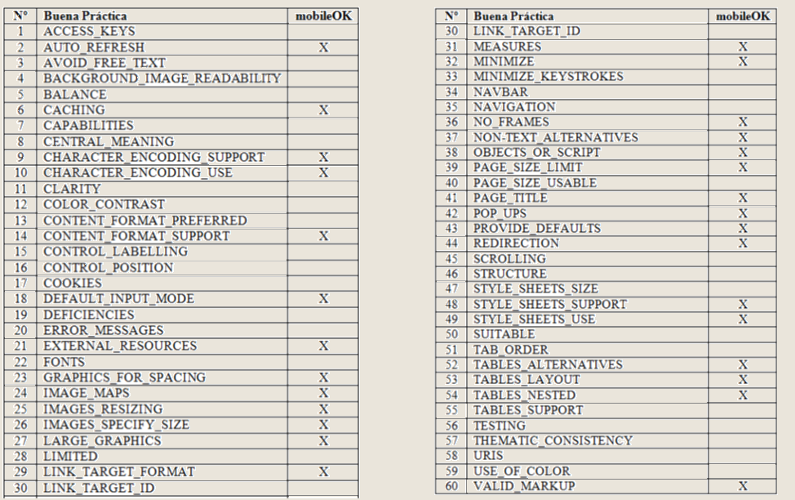

Slide 26
Validadores - Mobile OK Checker (W3C)
Cabecera de informe de validación Mobile Ok Checker:

Slide 27
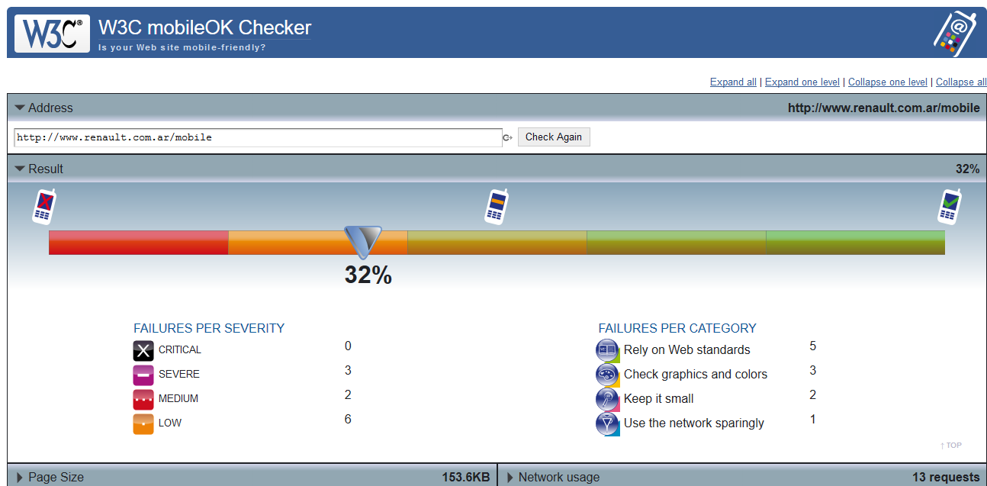
Validadores - Mobile OK Checker (W3C)
Informe de validación Mobile Ok Checker:

Slide 28
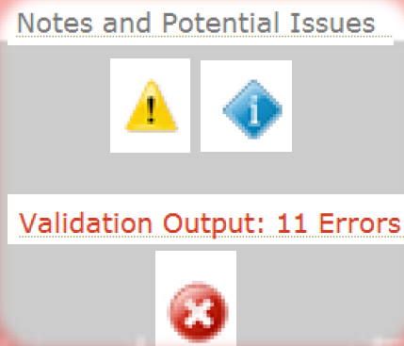
Mobile OK Checker - Visualización de Errores

Slide 29
Mobile OK Checker - Detalle del Error

Slide 30
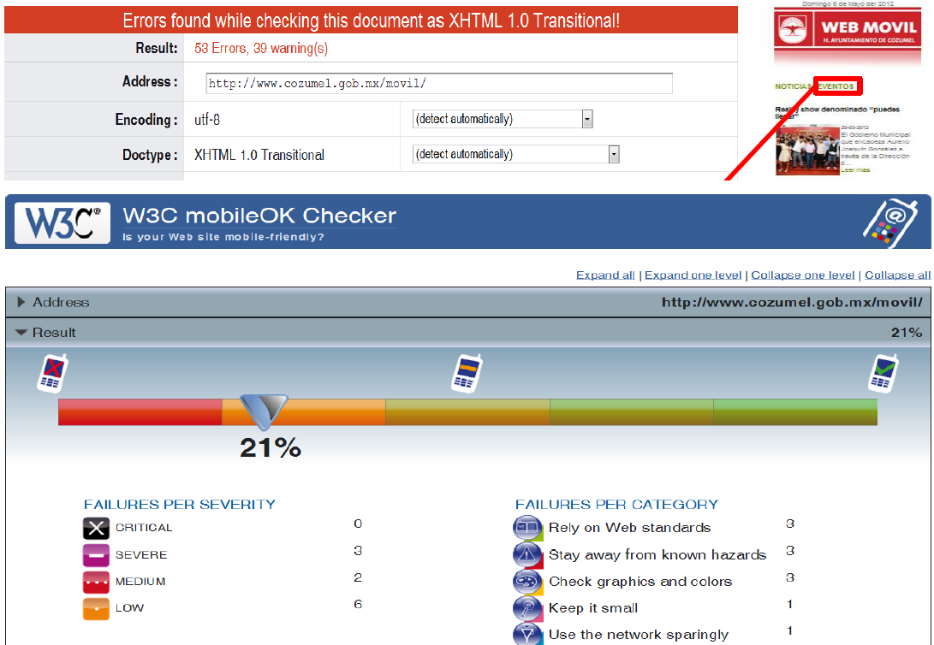
Mobile OK Checker - Detalle del Error

Slide 31
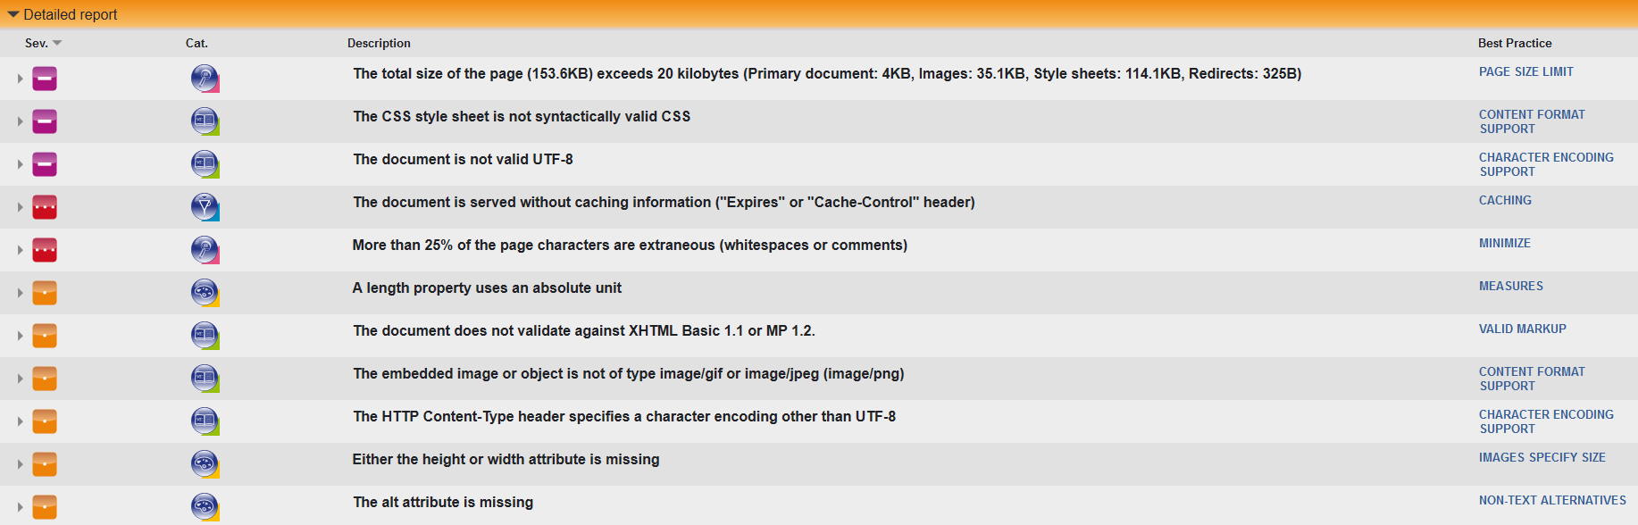
Validadores - Mobile OK Checker (W3C)
Informe de validación Mobile Ok Checker:

Slide 32
Validadores - Mobile OK Checker (W3C)
Análisis de Informe de validación Mobile Ok Checker:
Detalle de Fallas Detectadas por MobileOK Checker
Mejor Práctica que NO se cumple | Análisis de la Falla
PAGE SIZE LIMIT | El tamaño de la página supera los 20 Kb aconsejable para páginas móviles considerando las limitaciones de memoria de los dispositivos (generando alto costo y tiempo de espera en redes móviles).
CONTENT FORMAT SUPPORT | La hoja de estilo CSS no es sintácticamente válida. Esto provoca problemas de compatibilidad de formato del contenido con el dispositivo. Los navegadores pueden no ser capaces de mostrar el contenido como se espera.
CHARACTER ENCODING SUPPORT | En la página no se usa codificación UTF-8, por lo cual no se asegura que la codificación de caracteres del contenido sea compatible con los dispositivos. Utilizar codificación UTF-8 incrementaría significativamente las chances de que la página sea mostrada apropiadamente en los navegadores.
CACHING | No se utiliza ningún mecanismo de caching de información. Por lo cual no ayuda a que el navegador reduzca el número de accesos a la red y logre que se acelera y sea menos costoso la carga de las páginas. Al no usar caching necesita recargar hojas de estilos, imágenes o páginas afectando el rendimiento y aumento el costo de uso.
MINIMIZE | Considerando las limitaciones de las redes móviles enviar espacios o comentarios extraños puede hacer que las páginas funcionen más lento aumentando el costo de carga. Utilizar pocos Espacios en Blanco y evitar Comentarios.

Slide 33
Validadores Online – Markup Validaction Service
Mobile Markup Validation Service:
Servicio Web libre de W3C
Tras el chequeo se obtiene:
Líneas de código Html, Xhtml, etc. (que no cumplen)
Descripción del problema
Explicación de la causa y su solución (de algunos errores)
La Validación puede realizarse a partir de:
La URL de una pág. WEB ó
Descargando el fichero desde nuestro ordenador ó
Con parte del código fuente

Slide 34
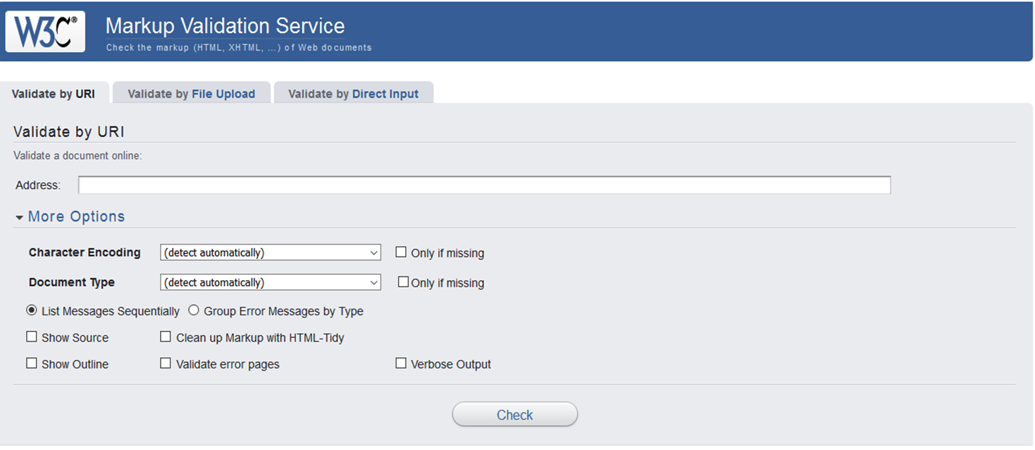
Validadores Online – Markup Validation Service

Slide 35
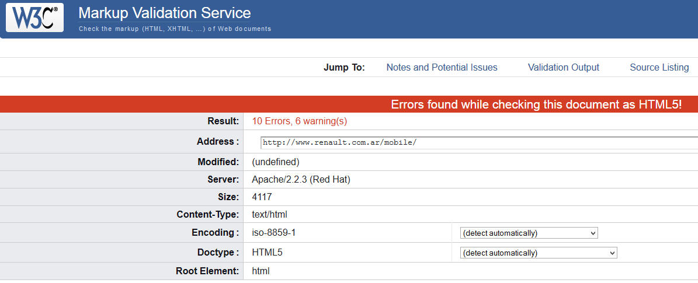
Validadores - Markup Validation Service
Cabecera de informe de validación Markup Validation Service

Slide 36
Validadores Online - Markup Validation Service

Slide 37
Validadores - Markup Validation Service
Análisis de Informe de validación Markup Validation Service
Mejor Práctica que NO se cumple | Análisis de la Falla
1(cantidad de errores) CHARACTER ENCODING SUPPORT y CHARACTER_ENCODING_USE | No se usa codificación UTF-8, No se asegura que la codificación de caracteres sea compatible con los dispositivos. Existe una declaración de codificación interna UTF-8 pero que no es concordante con la codificación del documento que es Windows-1252.
6(cantidad de errores) NON-TEXT ALTERNATIVES | No utiliza el atributo alt en la imagen, lo cual no facilita un equivalente en forma de texto para el elemento imagen, en especial en los casos donde no puede cargarse la misma ya sea por su tamaño, por intermitencias en la conexión, etc. Si se usara el alt, en caso de no cargarse la imagen se mostraría el texto facilitando la comprensión por parte del usuario de la imagen perdida.
3(cantidad de errores) VALID_MARKUP | Falta el elemento de cierre del cuerpo de la página </body>

Slide 38
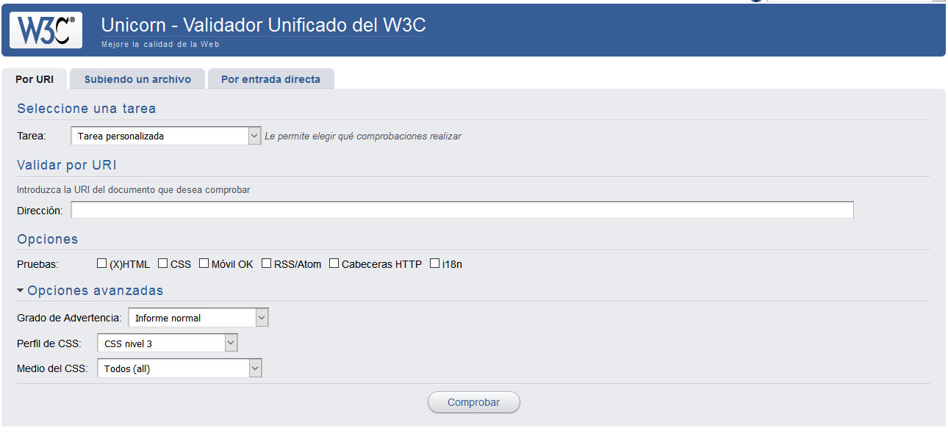
Validadores Online - Unificado

Slide 39
Validadores Online- Links
http://validator.w3.org/checklink
Servicio de validación para validar enlaces rotos de sitios.
Los enlaces rotos:
Entorpecen la navegación
Perjudican la experiencia del usuario
Hacen que los motores dejen de rastrear
Pueden afectar a su posicionamiento
Los enlaces rotos:
Entorpecen la navegación
Perjudican la experiencia del usuario
Hacen que los motores dejen de rastrear
Pueden afectar a su posicionamiento
Cabecera de Informe Link Checker Service
Resumen de Validación
Cantidad de Enlaces Rotos Detectados | 1
Cantidad de Advertencias Detectadas | 2

Slide 40
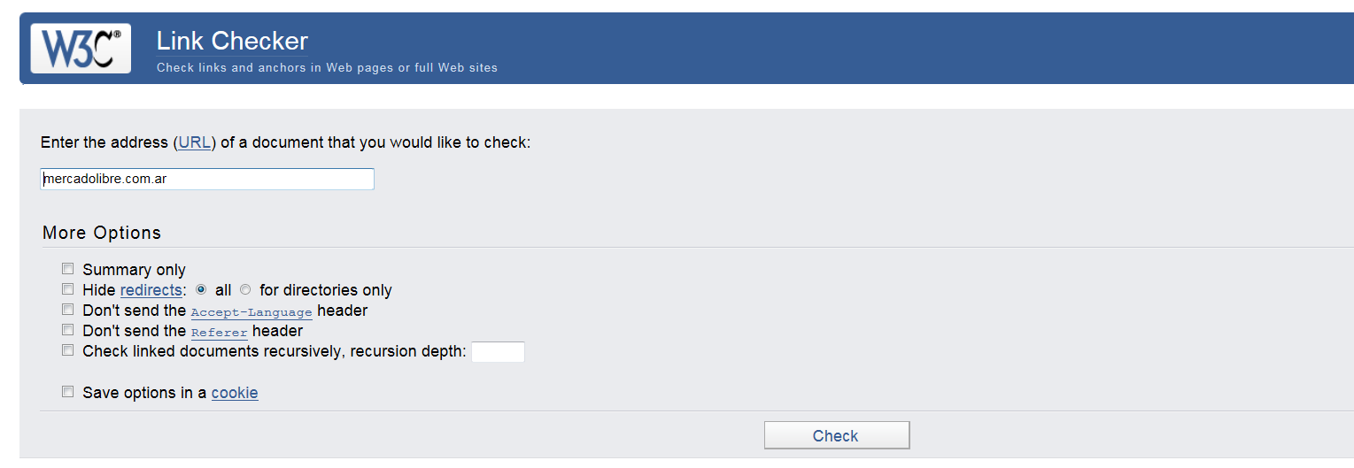
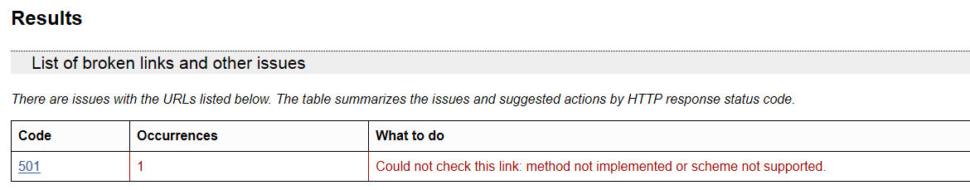
Validadores Online- Links

Slide 41
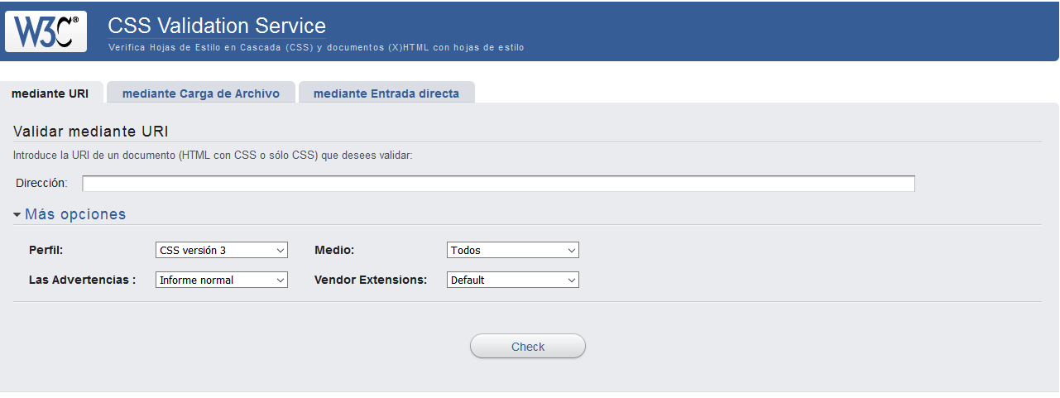
Validadores Online- CSS
http://jigsaw.w3.org/css-validator/
Resultado de la validación de CSS Validation Service en Sitio Móvil de Renault -

Slide 42
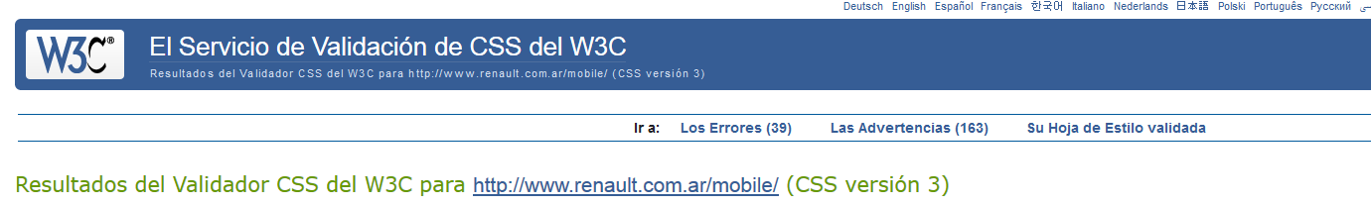
Validadores Online- CSS
Detalle de Informe CSS Validation Service - (DETALLE DE ERRORES)
En la hoja de estilo http://www.renault.com.ar/files_layout/btgenerico/dist/css/bootstrap.min.css se detectaron 38 errores y 157 advertencias.
En la hoja de estilo http://www.renault.com.ar/files_layout/btgenerico/dist/css/btrenault.css se detectó 1 error y 6 advertencias
Descripción | Mejor Práctica que NO se cumple | Análisis de la Falla
Se detectaron 39 errores y 163 advertencias | VALID MARKUP / CONTENT FORMAT SUPPORT / STYLE SHEETS SUPPORT / STYLE SHEETS USE | Errores de formato y gramática. Existe dependencia a las hojas de estilos, ya que no es posible leerlos si esas no existen. Las hojas de estilo CSS no son sintácticamente válida. Esto provoca problemas de compatibilidad de formato del contenido con el dispositivo. Los navegadores pueden no ser capaces de mostrar el contenido como se espera. La hoja de estilo CSS utiliza reglas, propiedades o valores no soportados por todos los dispositivos móviles.

Slide 43
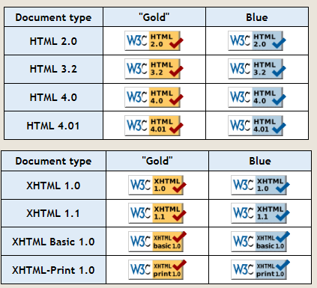
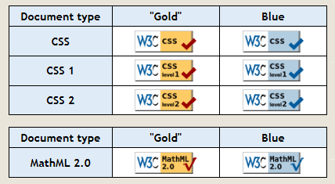
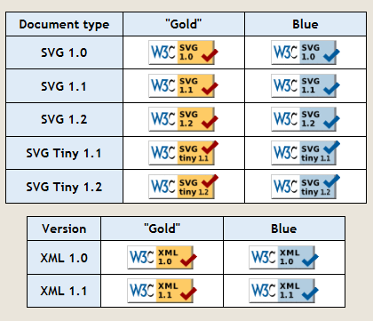
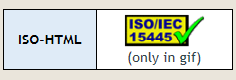
Responsabilidad en el Uso de los Iconos
http://www.w3.org/QA/Tools/Icons
HTML and XHTML
CSS and MathML
SVG and XML
New - missing -Legacy
Below are the icons, as of $Date: 2009/10/27 12:05:00 $, not covered by the current set of icons at http://www.w3.org/Icons/

Slide 44
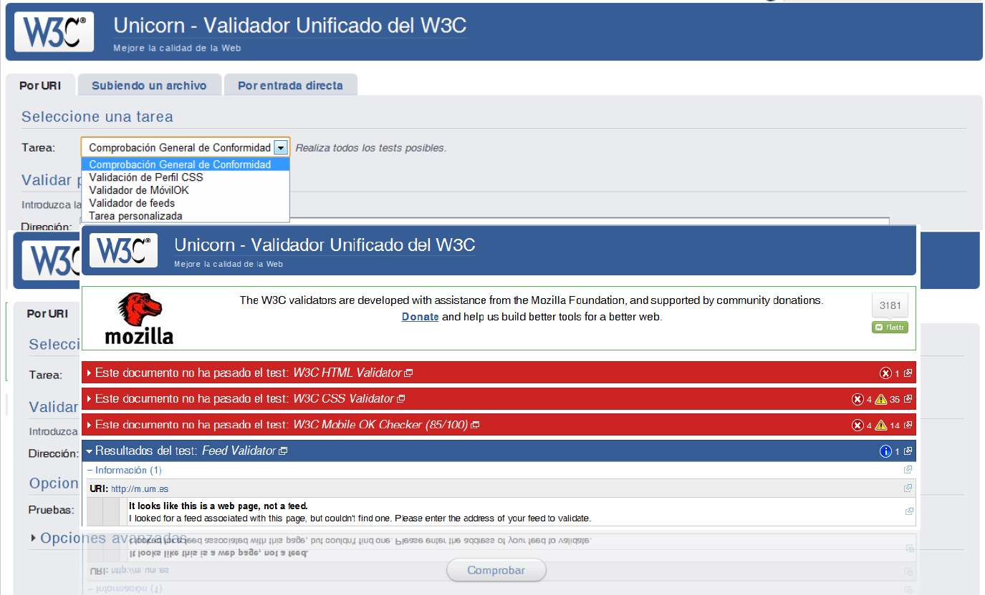
Resumiendo…
https://validator.w3.org/unicorn/

Slide 45
Resumiendo…
https://validator.w3.org/unicorn/
¿Qué se puede validar automáticamente?
MARKUP
CSS
LINKS
CUMPLIMIENTO DE BUENAS PRÁCTICAS
Best Practice –mobileOKBasic
http://www.w3.org/TR/mobileOK-basic10-tests/#bp_test_reference
C Relationship between Best Practices and mobileOKTests (Non-Normative)

Slide 46
Validadores
Validadores de (X)HTML/CSS
Validator Suite Beta del W3C
W3C Markup Validation Service
W3C CSS Validation Service
Multipage Validator
Validator.nu 3
Validador de dispositivos móviles
TAW mobileOK Basic
W3C Unicorn
W3C mobileOK Checker

Slide 47
Emuladores
Un emulador es un programa de software que tiene como objetivo replicar las funciones de una pieza específica de hardware o software.
Pueden emplearse desde cualquier ordenador, algunos de ellos puestos a disposición por los propios fabricantes de dispositivos y de las empresas de software.
Un emulador sólo nos mostrará una idea de cómo se visualizaría una página web en un móvil determinado.

Slide 48
Tipos de Emuladores Móviles
Instalables
En la Web

Slide 49
Tipos de Emuladores
Emuladores de dispositivos: Generalmente los ofrecen los fabricantes de dispositivos y simulan el dispositivo real.
Emuladores de navegadores: Simulan los navegadores de los entornos móviles. Son útiles para determinan la funcionalidad disponible en un navegador.
Emuladores del sistema operativo: Microsoft proporciona emuladores para Windows Mobile y Google proporciona un emulador de Android.

Slide 50
Emuladores
Se pueden realizar pruebas utilizando el navegador Firefox combinado con la extensión User Agent Switcher (https://addons.mozilla.org/esES/firefox/addon/59) que permite realizar las peticiones web identificando el navegador como un agente de usuario diferente.
Existen emuladores de sistemas operativos móviles que incluyen el correspondiente navegador. Ejemplo:
Android: http://developer.android.com/sdk/index.html
Blackberry: http://us.blackberry.com/developers/resources/simulators.jsp
Iphone: http://www.puresimstudios.com/ibbdemo/

Slide 51
Testing del Sitio Web Móvil
3
Pruebas en el dispositivo
Pruebas con dispositivos
Pruebas
Con Emuladores
2
Cumplimiento de Buenas Prácticas
Validación con Herramientas Online
Usuarios en Entorno Controlado
4
Pruebas con Usuarios Finales
Desarrollo
Validación Manual
Usuarios en un Entorno de Trabajo
Requisitos
Diseño
Visualización en Navegador Estándar
1
Observación durante las etapas iniciales

Slide 52
Testing como una actividad cíclica
1
Prueba en un browser de Escritorio con soporte móvil
5
Pruebas con Usuarios Finales
Desarrollo de la Aplicación Web Móvil
2
Validadores Online
4
Pruebas con Emuladores
3
Pruebas con Equipos Reales

Slide 53
Pruebas con Usuarios Finales
5

Slide 54
Casos de Prueba
Consideraciones – Jacob Nielsen
Distancia del contenido
Modalidad de las preguntas
Perfil de usuarios
Cantidad de usuarios

Slide 55
Casos de Prueba
Consideraciones –Distancia de los contenidos
Principal
Muy Cercano
0 Clic
Cercano
1Clic
Intermedio
2 Clic
Lejano
3 Clic

Slide 56
Casos de Prueba
Específicas: Se indica al usuario la URL, la categoría y sub-categoría para llegar al contenido.
Ejemplo: Dada una URL ingrese a la opción Trámites allí a Ciudadanos y allí a DNI.
Directas, pero menos específicas: Se le plantea al usuario la necesidad de llegar a un contenido puntual, pero no se le indica como lograrlo.
Ejemplo: Quiero conocer el costo de la pavimentación de la calle Alvear en la Ciudad Autónoma de Buenos Aires.
De final abierto, pero restringidas: Se le plantea al usuario que busque algo dentro de una categoría.
Ejemplo: Una actividad cultural que le guste para realizar este fin de semana.
Consideraciones –Tipo de Preguntas

Slide 57
Casos de Prueba
.
Modelo de Test para Usuarios Finales
1.Específica
2.Directa
3.Directa
4.Final Abierto
Test
A 5 Personas
De Distintas Distancias

Slide 58
Ejercicio Práctico
.
Títulos Obtenidos
Extensionistas
Dirección de Recursos Humanos
Becarios
Grado
Tesistas
Pos Grado
Docencia
Artículos Académicos
Revistas
Publicaciones
Capítulos de Libros
Libros
Información de Contacto

